Slide 1
Falcon: A Fused Approach to Path-Sensitive Sparse Data Dependence Analysis
PEISEN YAO, Zhejiang University, China
JINGUO ZHOU, Ant Group, China
XIAO XIAO, Ant Group, China
QINGKAI SHI, Nanjing University, China
RONGXIN WU, Xiamen University, China
CHARLES ZHANG, The Hong Kong University of Science and Technology, China
报告人：刘硕
2025/03/23
PLDI 2024

Slide 2
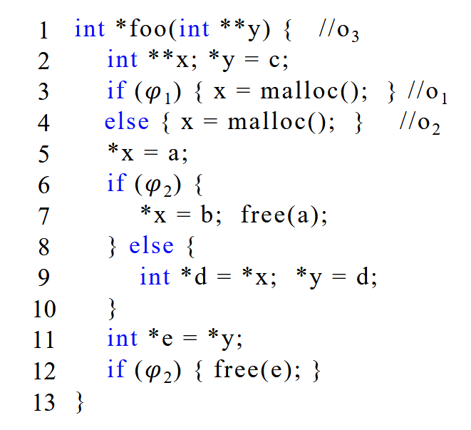





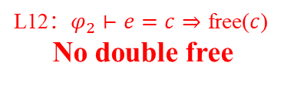
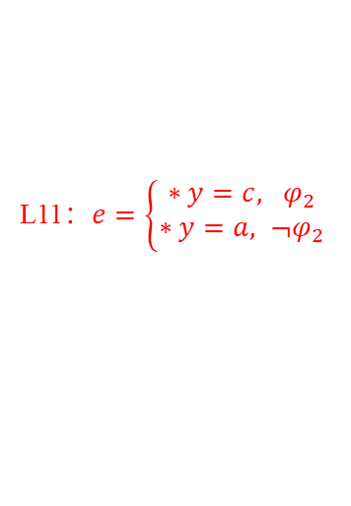
研究背景
数据依赖（def-use）分析非常重要，但指针和引用导致难以准确分析这种关系
  路径敏感性对分析精度十分重要
L11：$e=\left\{\begin{aligned}∗y=c, φ_{2} \\ ∗y=a, {¬φ}_{2}\end{aligned}\right.$
L12：$φ_{2}⊢e=c⇒$ free($c$)
No double free
$$φ_{2}⊢\left(free\left(a\right)∧∗x=b\right)$$
$$¬φ_{2}⊢(∗y=d=∗x=a)$$
may
double free
$$e=?$$
$$φ_{2}⊢free(e)$$
示例代码

Slide 3

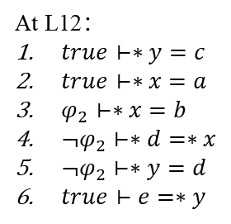
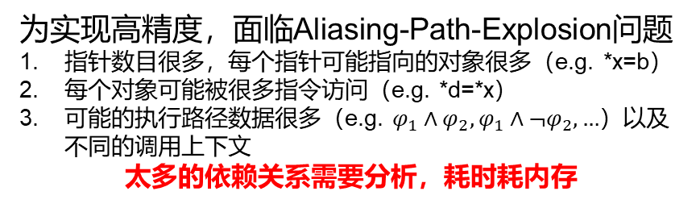
研究背景
数据依赖（def-use）分析非常重要，但指针和引用导致难以准确分析这种关系
  路径敏感性对分析精度十分重要
L11：$e=\left\{\begin{aligned}∗y=c, φ_{2} \\ ∗y=a, {¬φ}_{2}\end{aligned}\right.$
L12：$φ_{2}⊢e=c⇒$ free($c$)
No double free
为实现高精度，面临Aliasing-Path-Explosion问题
指针数目很多，每个指针可能指向的对象很多（e.g. *x=b）
每个对象可能被很多指令访问（e.g. *d=*x）
可能的执行路径数据很多（e.g. $φ_{1}∧φ_{2},φ_{1}∧¬φ_{2},…$）以及不同的调用上下文
太多的依赖关系需要分析，耗时耗内存
$$φ_{2}⊢\left(free\left(a\right)∧∗x=b\right)$$
$$¬φ_{2}⊢(∗y=d=∗x=a)$$
may
double free
$$e=?$$
At L12：
$true⊢∗y=c$
$true⊢∗x=a$
$φ_{2}⊢∗x=b$
$¬φ_{2}⊢∗d=∗x$
$¬φ_{2}⊢∗y=d$
$true⊢e=∗y$
$$φ_{2}⊢free(e)$$
消费者查询 $φ_{2}⊢e=?$
示例代码
time expensive
memory expensive

Slide 4
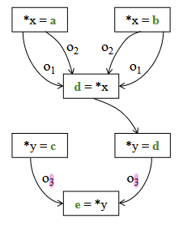

研究现状
实现路径敏感的数据依赖分析的方法：
  BootStrapped Approach 不利用任何先验知识，建模每条程序路径上的memory model
    Symbolic execution^{[1]} and Shape Analysis^{[2]} exploit SAT to solve. Expensive
    SOTA Facal^{[3]} 基于符号执行，完成33KLoC程序的数据依赖查询需要230个小时
  Layered Approach 利用辅助指向分析先获得大概的数据依赖关系，用于指导后续的路径敏感分析
    SOTA^{[4]}
      利用Andersen分析首先构建流不敏感def-use链
      查询时，按需逆向遍历相关表达式，再求解对应的路径约束
    结论：
      只能减少需要跟踪的相关内存对象的数量，不能减少跟踪这些对象的路径数量
      Also Expensive，even worse in worst case than SAT
消费者查询 $φ_{2}⊢e=?$
[1] KLEE: Unassisted and Automatic Generation of HighCoverage Tests for Complex Systems Programs. OSDI 2008
[2] Parametric shape analysis via 3-valued logic. ACM Trans. Program. Lang. Syst. 2002
[3] Target-driven Compositional Concolic Testing with Function Summary Refinement for Effective Bug Detection. FSE 2019
[4] Spatio-temporal context reduction: a pointer-analysisbased static approach for detecting use-after-free vulnerabilities. ICSE 2018
Andersen分析构建的流不敏感def-use

Slide 5
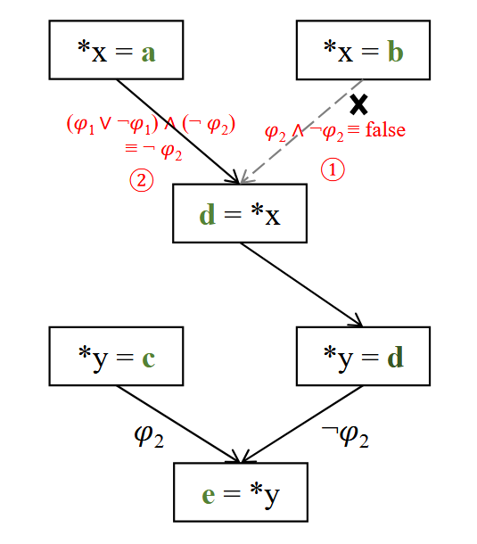
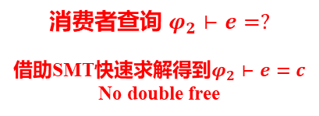
This Work
Key Insight
  指针的指向关系可以直接被收集，无需辅助分析
  存在许多冗余路径可以被符号化识别、消除或合并，同时保证精确性
Fused Approach*（两阶段）
  首先构建 Guarded value-flow graph，基于Insights进行剪枝、简化
  然后在 Guarded value-flow graph 上处理query，利用SMT
Comparison
构造时发现可以简化
方法名称 | 路径数目 | 相关内存对象数目 | 是否简化路径约束
BootStrapped Approach | 多 | 多 | 否
Layered Approach | 多 | 少 | 否
Fused Approach* | 少(①) | 少(①) | 是(②)
This Work
Guarded value-flow graph
后记作GVFG
消费者查询 $φ_{2}⊢e=?$
借助SMT快速求解得到$φ_{2}⊢e=c$
No double free
* 表示This work中提出的一种新方法的名称

Slide 6
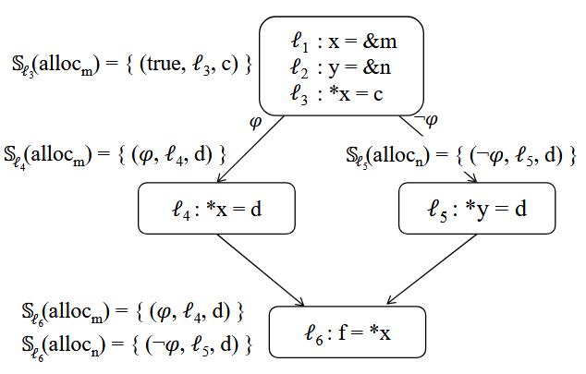
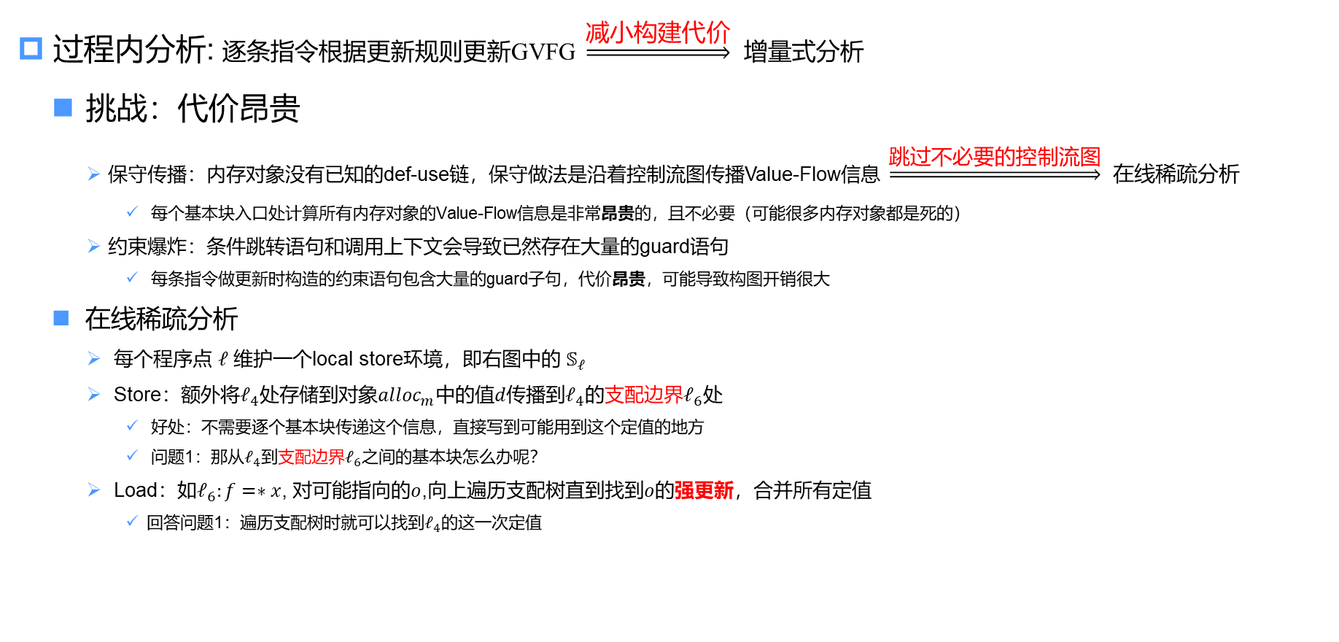

Falcon 亮点简介
过程内分析: 逐条指令根据更新规则更新GVFG $\underset{⇒}{减小构建代价}$ 增量式分析
  挑战：代价昂贵
    保守传播：内存对象没有已知的def-use链，保守做法是沿着控制流图传播Value-Flow信息 $\underset{⇒}{跳过不必要的控制流图}$ 在线稀疏分析
      每个基本块入口处计算所有内存对象的Value-Flow信息是非常昂贵的，且不必要（可能很多内存对象都是死的）
    约束爆炸：条件跳转语句和调用上下文会导致已然存在大量的guard语句
      每条指令做更新时构造的约束语句包含大量的guard子句，代价昂贵，可能导致构图开销很大
  在线稀疏分析
    每个程序点 $ℓ$ 维护一个local store环境，即右图中的 $𝕊_{ℓ}$
    Store：额外将$ℓ_{4}$处存储到对象$alloc_{m}$中的值$d$传播到$ℓ_{4}$的支配边界$ℓ_{6}$处
      好处：不需要逐个基本块传递这个信息，直接写到可能用到这个定值的地方
      问题1：那从$ℓ_{4}$到支配边界$ℓ_{6}$之间的基本块怎么办呢？
    Load：如$ℓ_{6}:f=∗x$, 对可能指向的$o$,向上遍历支配树直到找到$o$的强更新，合并所有定值
      回答问题1：遍历支配树时就可以找到$ℓ_{4}$的这一次定值
$𝕊_{ℓ}(o)=\{(φ, ℓ_{i},d)\}$ 表示在语句$ℓ_{i}$处，在条件$φ$下，内存对象$o$中保存了变量$d$
在线稀疏分析示例

Slide 7
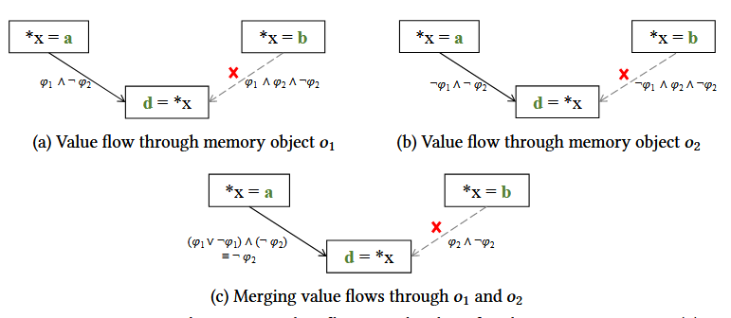
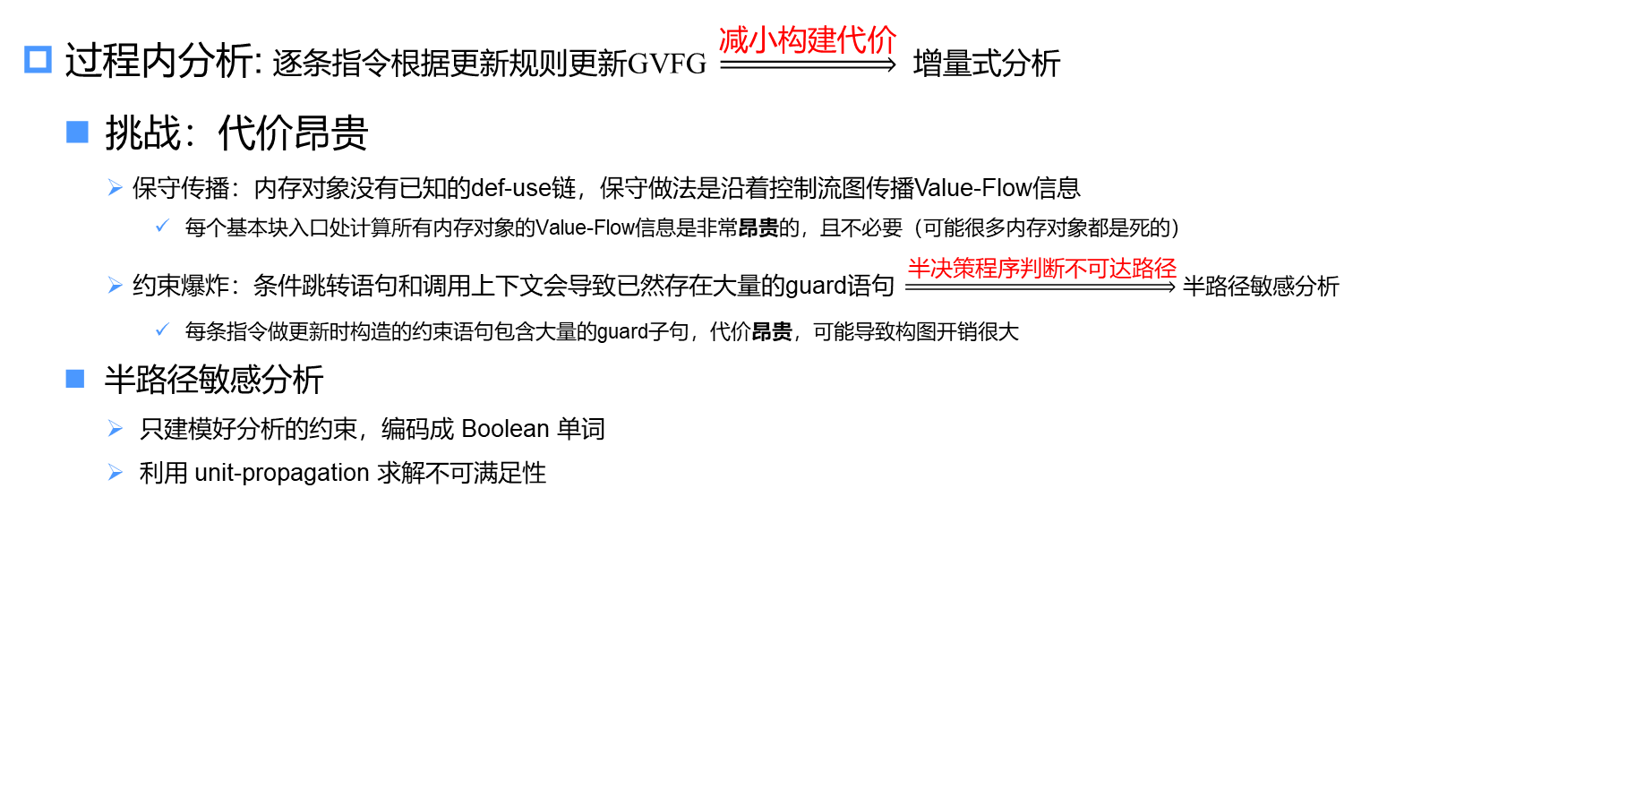
Falcon 亮点简介
过程内分析: 逐条指令根据更新规则更新GVFG $\underset{⇒}{减小构建代价}$ 增量式分析
  挑战：代价昂贵
    保守传播：内存对象没有已知的def-use链，保守做法是沿着控制流图传播Value-Flow信息
      每个基本块入口处计算所有内存对象的Value-Flow信息是非常昂贵的，且不必要（可能很多内存对象都是死的）
    约束爆炸：条件跳转语句和调用上下文会导致已然存在大量的guard语句 $\underset{⇒}{ 半决策程序判断不可达路径}$ 半路径敏感分析
      每条指令做更新时构造的约束语句包含大量的guard子句，代价昂贵，可能导致构图开销很大
  半路径敏感分析
    只建模好分析的约束，编码成 Boolean 单词
    利用 unit-propagation 求解不可满足性
Pruning and merging value-flow graph edges for the program

